Slide 1
第三章 原子吸收分光光度法
Atomic absorption spectrometry
AAS

Slide 2

一、原子吸收分光光度法概论
二、基本原理
四、干扰及其消除
五、分析方法
六、原子荧光光谱法简介

Slide 3
六、原子荧光光谱法简介
Atomic Fluorescence Spectrometry（AFS）
原子荧光光谱的产生
气态自由原子吸收特征辐射后跃迁到较高能级，然后又跃迁回到基态或较低能级。同时发射出与原激发辐射波长相同或不同的辐射，即原子荧光。
原子荧光——光致发光
原子发射——热致发光

Slide 4
2．原子荧光的类型
共振荧光
发射与原吸收线波长（激发波长）相同的荧光。
非共振荧光
荧光的波长与激发光的不同
直跃线荧光
阶跃线荧光
anti Stokes（反斯托克斯）荧光

Slide 5
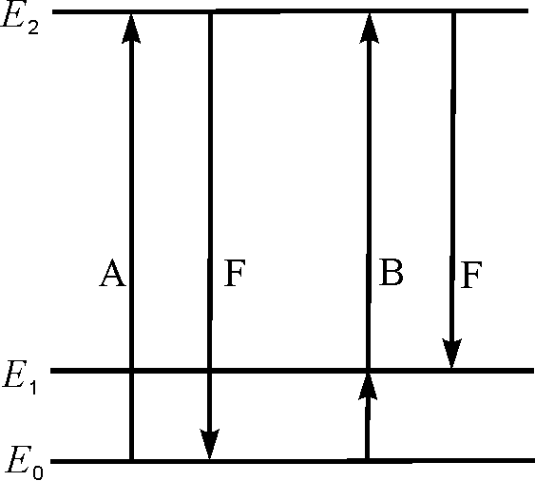
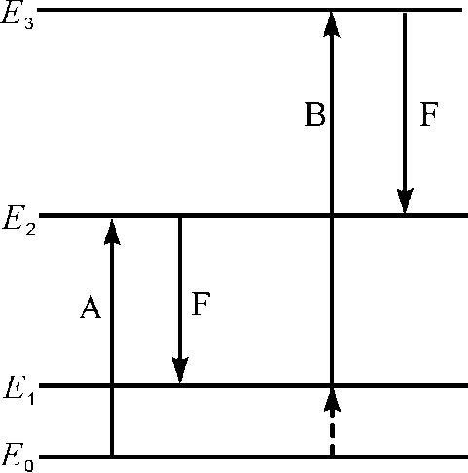
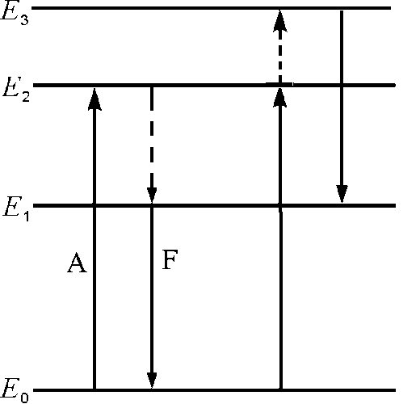
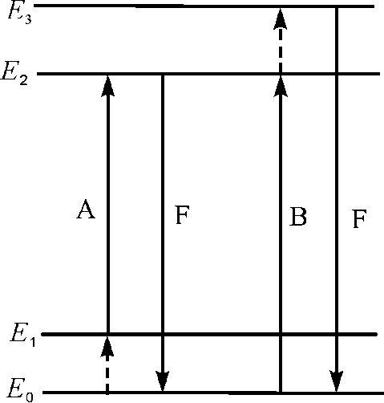
共振荧光
直跃线荧光
阶跃线荧光
反-Stokes荧光

Slide 6
3. 荧光定量关系式
所发射的荧光强度和单位体积原子蒸汽中该元素基态原子数目成正比
I_{f} = φAI₀εlN
A为有效面积, I₀ 为单位面积上光的强度, L为吸收光程长,N为基态原子数,ε为峰值吸收系数
由激发光强度测出样品中该元素含量
I_{f} = kC

Slide 7
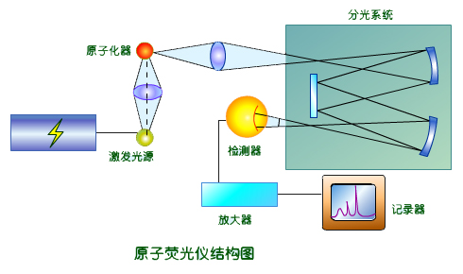
4．原子荧光光谱仪

Slide 8
原子荧光光谱仪的组成
激发光源
可用线光源或连续光源 ---发射高强度辐射线—提高灵敏度
空心阴极灯或氙弧灯
色散系统
色散型：光栅 非色散型：滤光片
检测系统
光电倍增管
原子化器 与原子吸收相同

Slide 9
原子化：火焰原子化或无火焰原子化
火焰成分可能造成荧光猝灭
荧光猝灭：受激原子和其他粒子碰撞，将部分能量变成热运动或其他形式的能量损失，使荧光量子效率降低，降低测定灵敏度。

Slide 10
5、原子荧光光谱法的特点
（1）灵敏度高，检出限低 (Cd 0.001 ng/ml)
（2）谱线比较简单，干扰少
（3）仪器结构简单
（4）线性范围宽，可达3~5个数量级。
（5）多元素同时测定
（6）易发生荧光猝灭、散射光影响，复杂基体影响大，甚至不可测

